Slide 1
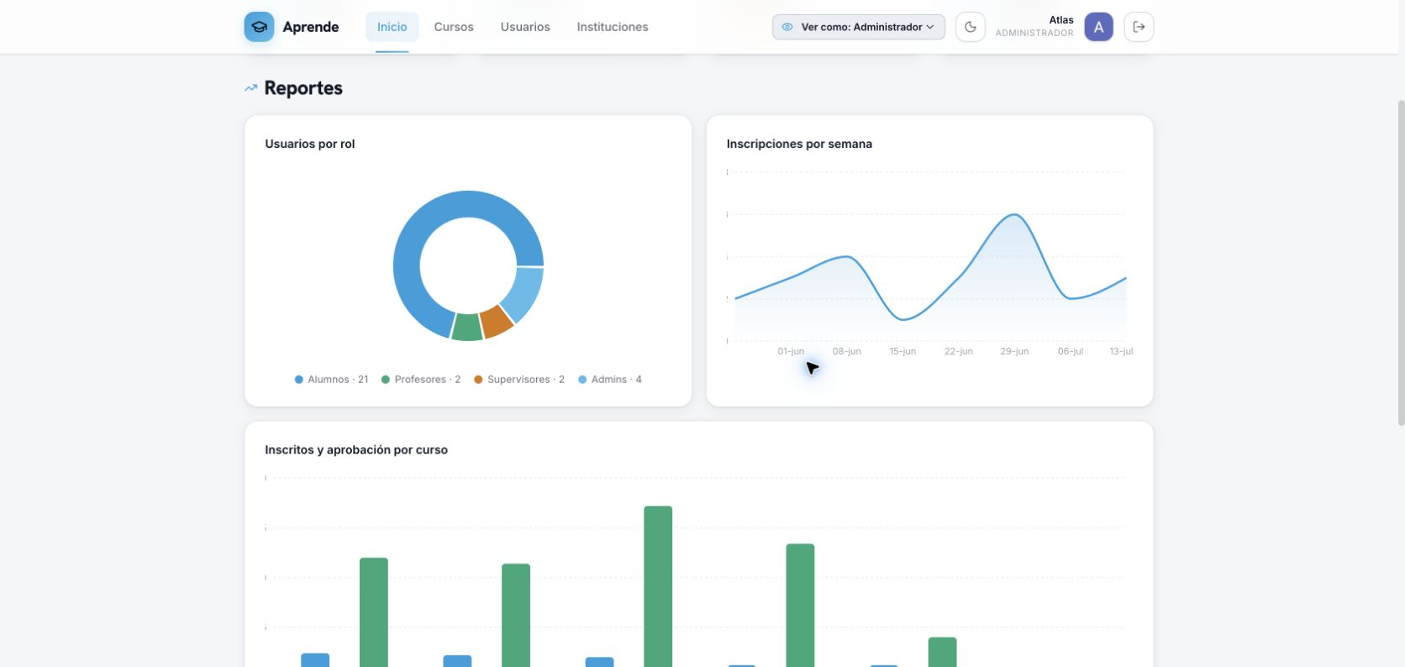
APRENDE
Aprendizaje que
se puede gestionar.
Plataforma B2B para crear capacitación, activar cohortes y tomar decisiones con evidencia.
PROPUESTA COMERCIAL
Una experiencia para cada rol, una operación centralizada.
Captura real de la plataforma

Slide 2
La capacitación deja de ser un listado de cursos cuando se vuelve gestión.
Aprende reúne contenido, asignación, avance y seguimiento en un solo flujo para equipos de RR.HH., operaciones y formación.
Crear
Activar
Medir
Cursos, lecciones, video, texto y evaluaciones.
Cohortes, instituciones y fechas límite.
Avance, actividad, aprobaciones y exportación.
Resultado: una operación de aprendizaje visible, accionable y escalable para cada cliente B2B.
APRENDE | PLATAFORMA B2B DE APRENDIZAJE
2

Slide 3
Cuatro roles, una experiencia alineada a la operación.
Cada perfil recibe la información y acciones que necesita, sin sobrecargar la experiencia.
Alumno
Profesor
Aprende con rutas guiadas, progreso y certificados.
Crea, organiza y evalúa cursos de su portafolio.
Supervisor
Administrador
Asigna cohortes y da seguimiento a su institución.
Gobierna usuarios, instituciones, contenidos y reportes.
APRENDE | PLATAFORMA B2B DE APRENDIZAJE
3

Slide 4
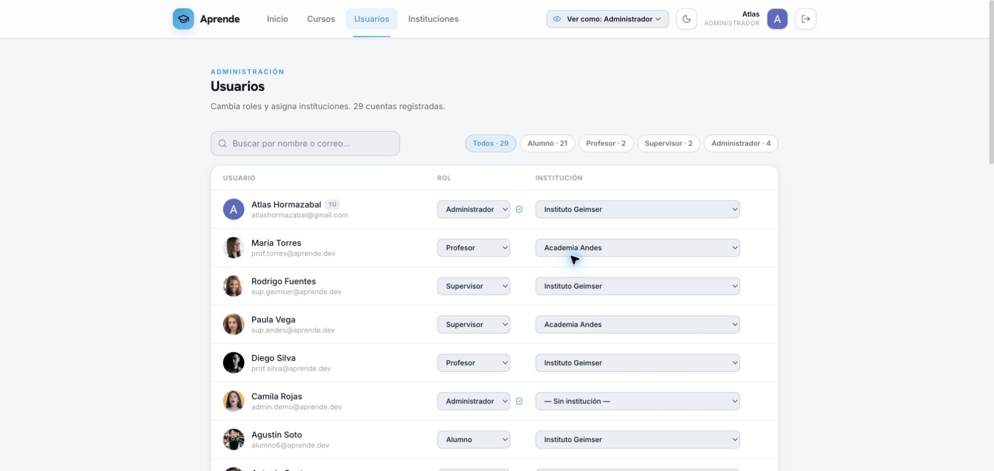
Administración central para equipos B2B.
La plataforma segmenta usuarios por rol y los asigna a instituciones para reflejar cómo se organiza cada negocio cliente.
Roles configurables
Alumno, profesor, supervisor y administrador.
Instituciones y cohortes
Una operación aislada y visible para cada cliente o unidad.
Modo demo
El administrador puede previsualizar la experiencia de cada rol.
Captura real: gestión de usuarios
APRENDE | PLATAFORMA B2B DE APRENDIZAJE
4

Slide 5
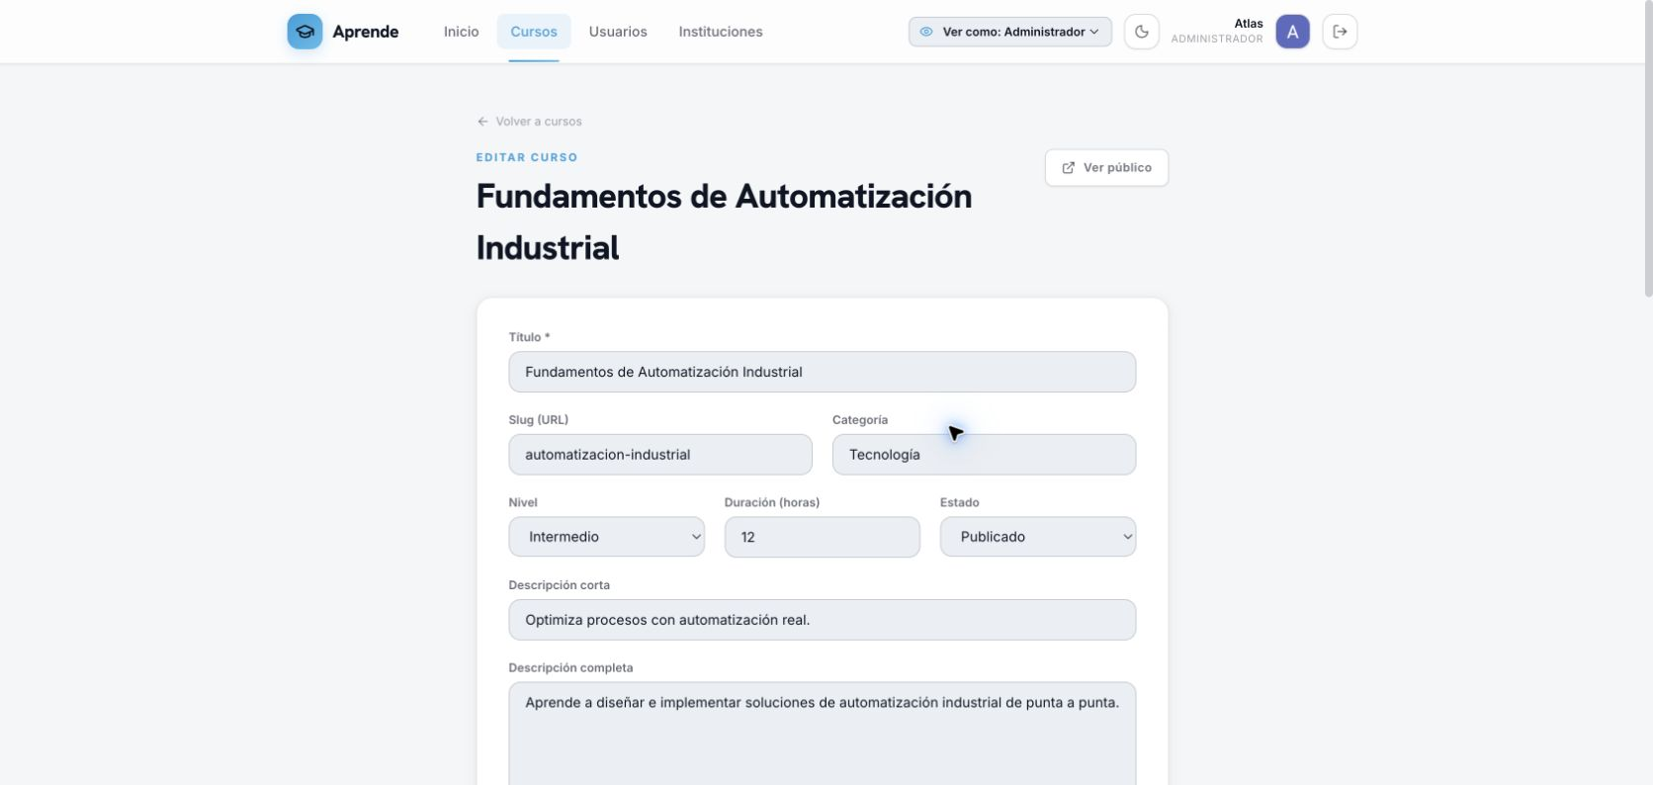
Autonomía para crear y actualizar cursos.
Los equipos formadores diseñan experiencias completas, publican cuando están listas y mantienen el contenido actualizado.
Estructura pedagógica
Módulos y lecciones con orden editable.
Formatos flexibles
Video, texto y evaluaciones por lección.
Publicación controlada
Estados de borrador, publicado y archivado.
Captura real: creación y edición de cursos
APRENDE | PLATAFORMA B2B DE APRENDIZAJE
5

Slide 6
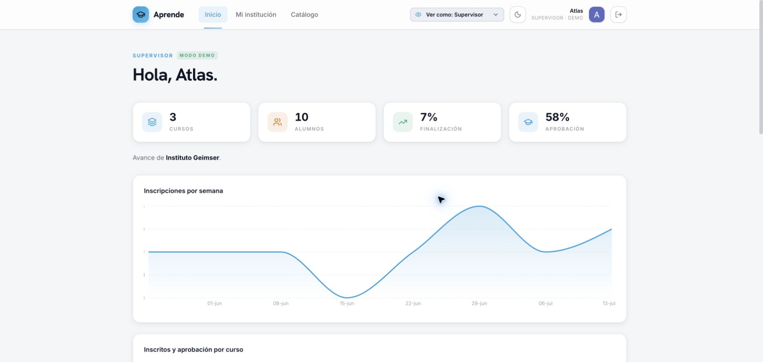
Cada supervisor puede convertir el avance en una acción concreta.
Seguimiento de institución
Filtros por curso y estado, búsqueda, orden, paginación y exportación CSV para priorizar alumnos inactivos o en riesgo.
Además
Asignación masiva de cursos, fechas límite y reprogramación de compromisos por cohorte.
CAPTURA REAL
APRENDE | PLATAFORMA B2B DE APRENDIZAJE
6

Slide 7
La dirección ve el estado de la capacitación.
El dashboard ejecutivo transforma inscripciones, actividad, finalización y aprobaciones en un punto de control común.
Usuarios
Distribución de alumnos, profesores, supervisores y admins.
Actividad
Inscripciones y desempeño por curso e institución.
Decisión
Señales para intervenir antes de que el avance se detenga.
Captura real: panel ejecutivo
APRENDE | PLATAFORMA B2B DE APRENDIZAJE
7

Slide 8
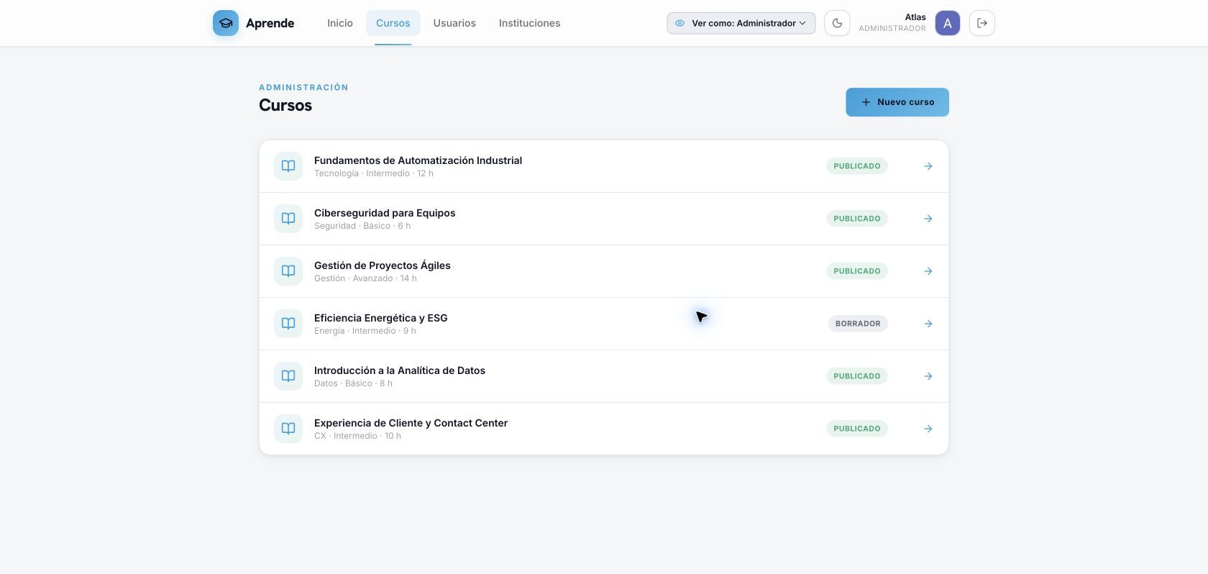
Un catálogo profesional para activar la oferta de formación.
Diseñado para vender y ejecutar
Portadas profesionales
Catálogo reconocible y listo para presentar a clientes.
Oferta administrable
Cursos publicados, borradores y archivados en un solo lugar.
Rutas para aprender
Inscripción, avance guiado, evaluaciones y certificados.
Captura real: catálogo de cursos
APRENDE | PLATAFORMA B2B DE APRENDIZAJE
8

Slide 9
APRENDE
Capacitación que se ve,
se gestiona y mejora.
Siguiente paso propuesto
Definir una cohorte piloto, cargar el portafolio inicial y acordar las métricas que su negocio necesita mover.
Demo disponible con vistas de alumno, profesor, supervisor y administrador.

